Slide 1
CURSO DE INICIACIÓN
React y Librería SpaDit
DEPARTAMENTO DE INFORMÁTICA TRIBUTARIA
Mayo 2025

Slide 2
React y Librería SpaDit
Sintaxis JSX
Renderizado Condicional
Renderizado de Listas
Manejo de Eventos
Props y Componentes
Hook useState
Hook useEffect
* Hook useContext
* Hook useRef
* Hook useReducer
React con TypeScript
React Router
Consola SpaDit
Componente Axios
Componente SpaditContexto
Componente Utilidades
Componente QueryForm
* Caso Práctico

Slide 3
APP base del Curso
https://svn.dit.aeat/repos/javadit/SPAD-CURS/develop/SPAD-CURS_APP
Descargar código de SPAD-CURS_APP en:
C:\AEAT\VSCode\workspaces\desa\proyectos\SPAD-CURS_APP
Abrir VsCode: C:\AEAT\VSCode\Code.lnk
En VsCode abrir la carpeta SPAD-CURS_APP
Twiki VsCode > https://www.aeat/twiki6sh/bin/view/Infra/VsCode
Twiki SpaDit > https://www.aeat/twiki6sh/bin/view/Infra/SpaDit

Slide 4
Sintaxis JSX
JSX es una extensión que permite escribir HTML dentro de ficheros JavaScript. Es una característica fundamental que facilita la creación de interfaces de usuario.
const nombre = "React";
return (
<div className="container">
<h1>Hola, {nombre}</h1>
<p>Este es un ejemplo de JSX.</p>
</div>
);
Un componente debe retornar un único elemento raíz.
Las expresiones de JavaScript se incluyen entre llaves {}.
Los nombres de funciones, variables y atributos de los componentes siguen convenio camelCase.
Los nombres de los componentes siguen convenio PascalCase.
Algún atributo que cambia de nombre, por ejemplo, className en lugar de class.
Se recomienda mantener la lógica fuera del JSX y definirla en funciones o variables.
El uso de fragmentos (<>...</>) permite evitar elementos adicionales en el DOM.

Slide 5
Renderizado Condicional
El renderizado condicional permite mostrar u ocultar componentes o elementos del DOM en función de una condición lógica. Es esencial para construir interfaces dinámicas e interactivas.
{condición ? <ComponenteA /> : <ComponenteB />}
// Si la condición es verdadera, renderiza ComponenteA, si es falsa, renderiza ComponenteB
{condición && <Componente />}
// Si la condición es verdadera, renderiza Componente, si es falsa, no renderiza nada

Slide 6
Renderizado de Listas
El renderizado de listas permite mostrar colecciones de datos como elementos individuales. Comúnmente se utiliza el método Array.map() para crear estos elementos.
const ListaUsuarios = ({ usuarios }) => {
return (
<ul>
{usuarios.map(usuario => (
<li key={usuario.id}>{usuario.nombre}</li>
))}
</ul>
);
};
Es importante usar key para proporcionar una identificación única y estable a cada elemento de la lista.
No se recomienda usar el índice como key si la lista puede cambiar de orden, ya que puede generar problemas de renderizado.

Slide 7
Manejo de Eventos
El manejo de eventos permite que la interfaz responda a las acciones del usuario, como clicks, escritura, movimientos del ratón, etc. Es una parte fundamental para hacer las aplicaciones interactivas.
<button onClick={() => alert("¡Hola!")}>Haz clic</button>
// Al hacer click en el botón, se muestra una alerta
<input onChange={(e) => console.log(e.target.value)} />
// Al cambiar el valor del input, se muestra el valor en consola
<input onChange={handleChange} />
// Al cambiar el valor del input, se ejecuta la funcion handleChange
<button onClick={() => handleClick("Hola")}>Haz clic</button>
// Al hacer click, se ejecuta la funcion handleClick con parámetro
Eventos comunes: onClick, onChange, onSubmit, onKeyDown, onKeyUp, onMouseOver.
Los eventos pueden aceptar funciones anónimas o funciones predefinidas.

Slide 8
Props y Componentes
Las props (propiedades) permiten pasar datos desde un componente padre a sus hijos. Son fundamentales para crear componentes reutilizables y modulares.
const Saludo = ({ nombre, edad }) => (
<div>
<h1>Hola, {nombre}</h1>
{edad && <p>Tienes {edad} años.</p>}
</div>
);
<Saludo nombre="Juan" edad={25} />
Las props son inmutables dentro del componente hijo.
Se puede aplicar destructuración para acceder a las props de manera más clara.
Props por defecto: Se pueden asignar valores predeterminados en la destructuración.
Props como funciones: Permiten manejar eventos o lógica en componentes hijos.
Validar las props con PropTypes o TypeScript para reducir errores.
Para evitar el prop drilling (pasar props a múltiples niveles), considerar el uso de useContext.
Mantener los componentes pequeños y con una única responsabilidad.

Slide 9
Hook useState
useState es un hook fundamental en React. Permite a un componente funcional mantener valores que cambian con el tiempo (estado). Cada vez que el estado cambia, el componente se vuelve a renderizar con el nuevo valor.
const [contador, setContador] = useState(0);
return (
<div>
<p>Contador: {contador}</p>
<button onClick={() => setContador(contador + 1)}>Incrementar</button>
</div>
);
El estado puede ser de cualquier tipo: Un número, un string, un array, un objeto, etc.
Nunca modificar el estado directamente. Siempre usa la función setEstado para actualizar el estado. Modificar directamente el estado puede causar problemas de consistencia y no actualizará el componente.
La actualización del estado no ocurre de manera inmediata, por lo que si intentas acceder al estado justo después de actualizarlo, obtendrás el valor anterior.

Slide 10
Hook useEffect
useEffect permite ejecutar efectos secundarios en un componente, tales como peticiones HTTP, suscripciones a eventos, manipulación del DOM, etc. Estos efectos se pueden ejecutar al montar, actualizar o desmontar del componente, según sus dependencias.
useEffect(() => {
// Efecto
return () => {
// Limpieza (opcional)
};
}, [dependencias]);
Array de dependencias vacío [ ]: El efecto se ejecuta solo una vez, al montar el componente.
Array de dependencias [x, y]: El efecto se ejecuta cada vez que cambian las variables x o y.
Sin array de dependencias: El efecto se ejecuta después de cada renderizado
Limpieza de recursos (return): Si el efecto utiliza recursos externos (como eventos, timers, o conexiones), es recomendable devolver una función de limpieza para evitar problemas.

Slide 11
Hook useContext
useContext es un hook que permite acceder a datos de un contexto global desde un componente. Es útil para compartir datos entre múltiples componentes sin pasar props manualmente.
// 1. Crear contexto
const DatosContexto = createContext();
// 2. Crear Proveedor de datos (en el componente padre o raíz)
const DatosContextoProvider = ({ children }) => {
const datos = "ContenidoDeDatos"
return (
<DatosContexto.Provider value={datos}>
{children}
</DatosContexto.Provider>
);
};
// 3. Anidar componentes en el Proveedor de datos (en el componente padre o raíz)
<DatosContextoProvider>
<ComponenteA />
<ComponenteB />
</DatosContextoProvider>
// 4. Consumir datos (en cualquier componente hijo)
const datos = useContext(DatosContexto);
createContext(): Crea el contexto.
Provider: Proporciona el valor compartido a los componentes descendientes.
useContext(Contexto): Permite a los componentes hijos acceder al valor del contexto.

Slide 12
Hook useRef
useRef permite crear una referencia mutable que persiste entre renderizados, sin provocar una actualización del componente.
const inputRef = useRef(null);
<input ref={inputRef}/>
const ref = useRef(valorInicial);
ref.current contiene el valor actual de la referencia y puede modificarse sin provocar un nuevo renderizado.
Se usa para:
Acceder a elementos del DOM sin necesidad de document.querySelector.
Almacenar valores que deben persistir entre renderizados sin causar re-renderizados.

Slide 13
Hook useReducer
El hook useReducer es una alternativa a useState para manejar estados complejos, donde hay múltiples acciones que afectan al estado.
// 1. función reducer: define cómo cambia el estado
const contadorReducer = (estado, accion) => {
switch (accion.tipo) {
case 'incrementar':
return { contador: estado.contador + 1 };
case 'reiniciar':
return { contador: 0 };
default:
return estado;
}
}
const ContadorConReducer = () => {
// 2. useReducer recibe la función reducer y el estado inicial
const [estado, dispatch] = useReducer(contadorReducer, { contador: 0 });
return (
<div>
<p>Contador: {estado.contador}</p>
<button onClick={() => dispatch({ tipo: 'incrementar' })}>
Incrementar
</button>
<button onClick={() => dispatch({ tipo: 'reiniciar' })}>
Reiniciar
</button>
</div>
);
}
estado: representa el estado actual.
dispatch(accion): función para ejecutar una acción y actualizar el estado.
reducer(estado, accion): función que recibe el estado actual y una acción y devuelve un nuevo estado.
estadoInicial: estado por defecto cuando se monta el componente.

Slide 14
React con TypeScript
Usar TypeScript en una aplicación React es principalmente una ayuda en tiempo de desarrollo, ya que proporciona:
Tipado estático: Previene errores al detectar problemas antes de ejecutar el código.
Autocompletado y mejor documentación: Facilita la escritura de código con mejores sugerencias en los editores como VS Code.
Refactorización más segura: Permite cambiar estructuras de datos y funciones con menor riesgo de errores.
En tiempo de ejecución, solo existe JavaScript, porque TypeScript se transpila a JavaScript antes de que el navegador lo ejecute.
interface Props {
nombre: string;
edad?: number;
}
const Saludo = ({ nombre, edad }: Props): JSX.Element => {
return <p>Hola {nombre}, edad: {edad}</p>;
};

Slide 15
React con TypeScript
Estos son algunos de los tipos propios usados en el desarrollo de aplicaciones React:
// Inputs y formularios
const handleInputChange = (e: React.ChangeEvent<HTMLInputElement>) => {};
const handleTextareaChange = (e: React.ChangeEvent<HTMLTextAreaElement>) => {};
const handleSelectChange = (e: React.ChangeEvent<HTMLSelectElement>) => {};
const handleFormSubmit = (e: React.FormEvent<HTMLFormElement>) => {};
// Teclado
const handleInputKeyDown = (e: React.KeyboardEvent<HTMLInputElement>) => {};
const handleDivKeyDown = (e: React.KeyboardEvent<HTMLDivElement>) => {};
// Ratón
const handleButtonClick = (e: React.MouseEvent<HTMLButtonElement>) => {};
const handleDivClick = (e: React.MouseEvent<HTMLDivElement>) => {};
// Otros eventos
const handleFocus = (e: React.FocusEvent<HTMLInputElement>) => {};
const handleDrag = (e: React.DragEvent<HTMLDivElement>) => {};
// Otros usos
interface Props { children: React.ReactNode };
const MyComponent1: React.FC<Props> = ({ children }) => <div>{children}</div>;
const MyComponent2 = ({ children }: Props): JSX.Element => <div>{children}</div>;
const inputRef = useRef<HTMLInputElement>(null);

Slide 16
React Router
La librería react-router-dom permite gestionar la navegación en React sin recargar la página.
function App() {
return (
<BrowserRouter>
<nav>
<Link to="/">Inicio</Link>
<Link to="/perfil/123">Perfil</Link>
</nav>
<Routes>
<Route path="/" element={<Home />} />
<Route path="/perfil/:id" element={<Perfil />} />
</Routes>
</BrowserRouter>
);
}
Se usa <BrowserRouter> para envolver la aplicación y <Routes> para agrupar las rutas.
<Link> permite al usuario la navegación dentro del interfaz.
useNavigate permite cambiar (y pasar datos) a otra ruta.
useParams permite acceder a segmentos dinámicos de la URL.
useSearchParams maneja parámetros de búsqueda en la URL.
useLocation devuelve un objeto con detalles de la ruta actual, incluido datos pasados entre rutas.

Slide 17
Consola SpaDit
La Consola SpaDit muestra ejemplos de fragmentos JSX/TSX que hacen uso de React. La mayoría son componentes de la librería @dit/spad-rdit_library proporcionada por el DIT.
https://desa1.dit.aeat/spadit/SPAD-RDIT
Ejemplos de componentes de la librería @dit/spad-rdit_library:
https://desa1.dit.aeat/spadit/SPAD-RDIT/Ejemplos
Componentes visuales de la librería @dit/spad-rdit_library:
Accordion - ActionBar - Alert - Button - Card - Checkbox - ComboBox - DataGrid - DatePicker - Dropdown - InputText - List - LoadingOverlay - Modal - OutputData - ProgressBar - QueryForm - Select - Stepper - Switch - Tabs - TextArea
Componentes de infraestructura de la librería @dit/spad-rdit_library:
SpaditContexto - SpaditContextoProvider - Utilidades - axiosAPI - axiosInstance

Slide 18
Componentes AxiosInstance y AxiosAPI
Ambos permiten realizar peticiones GET o POST con paso de parámetros a endpoints del backend.
axiosInstance: permite añadir opciones de configuración en la petición (timeout, headers, ...) y obtener información adicional en la respuesta.
axiosAPI: versión simplificada con la configuración por defecto y devuelve directamente el "data" de la respuesta.
JSX > https://desa1.dit.aeat/spadit/SPAD-RDIT/EjemploAxiosInstance
TSX > https://desa1.dit.aeat/spadit/SPAD-RDIT/EjemploAxiosInstanceTSX
JSX > https://desa1.dit.aeat/spadit/SPAD-RDIT/EjemploAxiosAPI
TSX > https://desa1.dit.aeat/spadit/SPAD-RDIT/EjemploAxiosAPITSX
Ejemplo de Endpoint:
https://desa1.dit.aeat/wlpl/SPAD-RDIT/EjemploRESTService
Utilidad de QuickType para obtener el tipado desde un JSON:
https://desa1.dit.aeat/spadit/SPAD-RDIT/JsonGenerador

Slide 19
Backend. Serializar objetos Java a JSON
public class Persona {
private String nombre;
private int edad;
// Constructor
public Persona(String nombre, int edad) {
this.nombre = nombre;
this.edad = edad;
}
// Getters y setters
}
Con la librería Gson (com.google.gson.Gson)
Persona persona = new Persona("Ana", 30);
Gson gson = new Gson();
String json = gson.toJson(persona);
//{"nombre":"Ana","edad":30}
Con el servicio ADHT_UTIL_Factory.getJsonSrv()
Persona persona = new Persona("Ana", 30);
JsonSrv jsonSrv = ADHT_UTIL_Factory.getJsonSrv();
String json = jsonSrv.toJson(persona);
//{"nombre":"Ana","edad":30}

Slide 20
Componente SpaditContexto
Permite obtener diferentes propiedades del contexto de ejecución de la SPA.
https://desa1.dit.aeat/spadit/SPAD-RDIT/EjemploSpaditContexto
Algunas de las propiedades que se pueden obtener del contexto:
Organismo: AEAT
Entorno: DESARROLLO
Plataforma: INTRANET
Subplataforma:
Sistema: WLP
NIF:
Usuario: f0099xyz
NombreApellidos: JUAN GARCIA SUAREZ
Dominio: https://desa1.dit.aeat

Slide 21
Componente Utilidades
El método getUrl recibe como parámetro una ruta relativa y devuelve la ruta absoluta de JavaDit asociada al entorno y plataforma donde se este ejecutando la SPA.
https://desa1.dit.aeat/spadit/SPAD-RDIT/EjemploUtilidades
Ejemplo cuando la SPA se ejecuta en Desarrollo - Intranet
Utilidades.getUrl("/wlpl/SPAD-RDIT/EjemploRESTService")
https://desa1.dit.aeat/wlpl/SPAD-RDIT/EjemploRESTService
Ejemplo cuando la SPA se ejecuta en Local - Intranet
Utilidades.getUrl("/wlpl/SPAD-RDIT/EjemploRESTService",false)
https://desa1.dit.aeat/wlpl/SPAD-RDIT/EjemploRESTService
Utilidades.getUrl("/wlpl/SPAD-RDIT/EjemploRESTService",true)
https://intra.waslocal.gob.aeat:8443/wlpl/SPAD-RDIT/EjemploRESTService
El segundo parámetro solo aplica en LOCAL
Con el parámetro "true" devuelve la URL del dominio del servidor WLP LOCAL
Con el parámetro "false" devuelve la URL del dominio de DESARROLLO

Slide 22
Componente Utilidades
En Local se puede definir el comportamiento global del método getUrl en toda la SPA, con la variable de entorno VITE_WLPL_LOCAL (ubicada en el fichero .env).
VITE_WLPL_LOCAL = true (siempre devuelve las URLs del dominio del servidor WLP LOCAL)
Utilidades.getUrl("/wlpl/SPAD-RDIT/EjemploRESTService")
https://intra.waslocal.gob.aeat:8443/wlpl/SPAD-RDIT/EjemploRESTService
VITE_WLPL_LOCAL = false (siempre devuelve las URLs del dominio de DESARROLLO)
Utilidades.getUrl("/wlpl/SPAD-RDIT/EjemploRESTService")
https://desa1.dit.aeat/wlpl/SPAD-RDIT/EjemploRESTService
Si al método getUrl se le pasa el segundo parámetro (true o false), este parámetro prevalece sobre la variable de entorno VITE_WLPL_LOCAL

Slide 23
Componente QueryForm
Permite obtener el listado de una Query ya existente en JavaDit, sin necesidad de modificar el backend.
JSX > https://desa1.dit.aeat/spadit/SPAD-RDIT/EjemploQueryForm
TSX > https://desa1.dit.aeat/spadit/SPAD-RDIT/EjemploQueryFormTSX
Ejemplo de Query:
https://desa1.dit.aeat/wlpl/ADHT-AUDT/LogIntranetQuery
Ejemplo Endpoint REST primeros resultados:
https://desa1.dit.aeat/wlpl/ADHT-AUDT/LogIntranetQuery?VEZ=BUSCAR1_JSON
Ejemplo Endpoint REST más resultados:
https://desa1.dit.aeat/wlpl/ADHT-AUDT/LogIntranetQuery?VEZ=BUSCAR_JSON

Slide 24
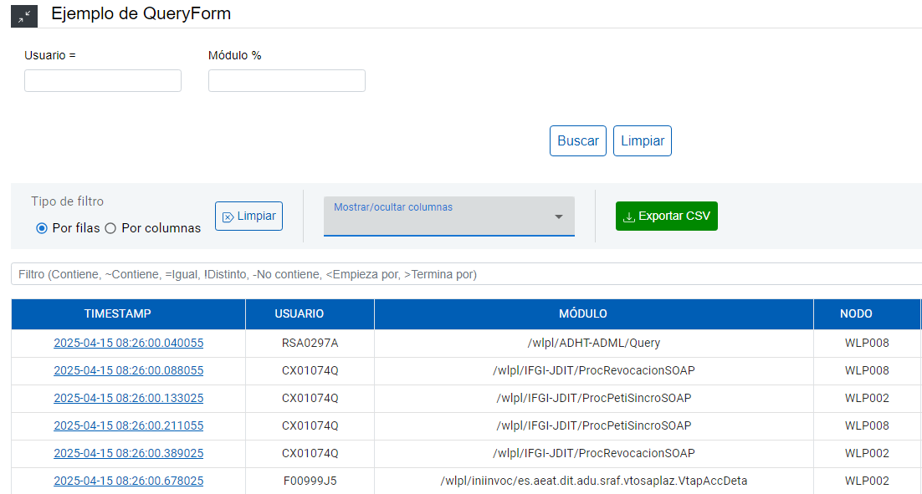
Componente QueryForm

Slide 25
Caso Práctico
Crear formulario básico y manejo de eventos de botones
Añadir estados para los campos del formulario con useState
Implementar llamada HTTP con axios
useEffect para cargar datos iniciales
Uso de map para renderizar listado en una tabla
Renderizado condicional cuando no hay resultados
Añadir validación básica y mostrar alerta de errores
Enfoque automático en campos con errores con useRef
Implementar persistencia con localStorage
Añadir navegación a otras vistas con useNavigate
Añadir TypeScript (interfaces, tipos)

Slide 26
Ejemplo de formulario responsivo con Bootstrap (aeat.07.css)
<div class="container">
<form>
<div class="row">
<div class="col-md-3 p-3">
<label class="form-label">NIF</label>
<input type="text" class="form-control form-control-sm" value=""/>
</div>
<div class="col-md-3 p-3">
<label class="form-label">Grupo</label>
<select class="form-control form-control-sm">
<option value=""/>
<option value="A1">A1</option>
<option value="A2">A2</option>
<option value="C1">C1</option>
<option value="C2">C2</option>
</select>
</div>
<div class="col-md-3 p-3">
<label class="form-label">Nivel</label>
<input type="number" class="form-control form-control-sm" value=""/>
</div>
<div class="col-md-3 p-3">
<label class="form-label">Nombre</label>
<input type="text" class="form-control form-control-sm" value=""/>
</div>
</div>
<div class="d-flex flex-column flex-sm-row justify-content-center">
<button type="button" class="btn btn-outline-primary m-3">Buscar</button>
<button type="button" class="btn btn-outline-primary m-3">Limpiar</button>
<button type="button" class="btn btn-outline-primary m-3">Nuevo Empleado</button>
</div>
</form>
</div>

Slide 27
Ejemplo de formulario responsivo con Bootstrap (aeat.07.css)
Clase | Función / Responsividad
.container | Centra y limita el ancho del contenido. Contenedor base del sistema grid en Bootstrap
.row | Activa el sistema de columnas de Bootstrap
.col-md-3 | Ocupa 3 columnas en pantallas ≥768px (4 campos por fila); se apilan en <768px
.p-3 | Agrega padding interno (espacio alrededor del campo)
.form-control | Estira el input/select al 100% del ancho de la columna
.form-control-sm | Aplica versión más pequeña del input/select (menos altura y padding)
.d-flex | Activa Flexbox en el contenedor de los botones
.flex-column | En vista móvil, los botones se apilan verticalmente
.flex-sm-row | Desde sm (≥576px), los botones se alinean horizontalmente
.justify-content-center | Centra horizontalmente los elementos dentro del d-flex
.m-3 | Aplica margen en los 4 lados a cada botón, separándolos entre sí
https://getbootstrap.com/docs/4.3/layout/grid
https://getbootstrap.com/docs/4.3/components/forms
https://getbootstrap.com/docs/4.3/utilities/flex

Slide 28
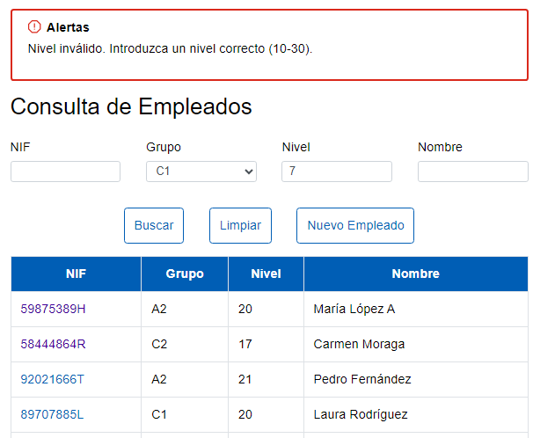
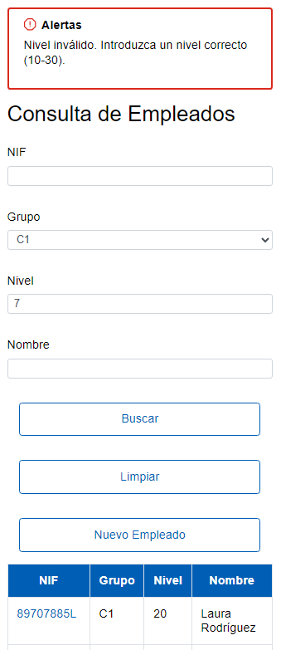
Ejemplo de formulario responsivo con Bootstrap (aeat.07.css)

Slide 29
Buzon SpaDit
BUZON SPADIT E INFRAESTRUCTURAS EXTERNAS/AEAT/ES@AEAT
spadit@correo.aeat.es

